Slide 1
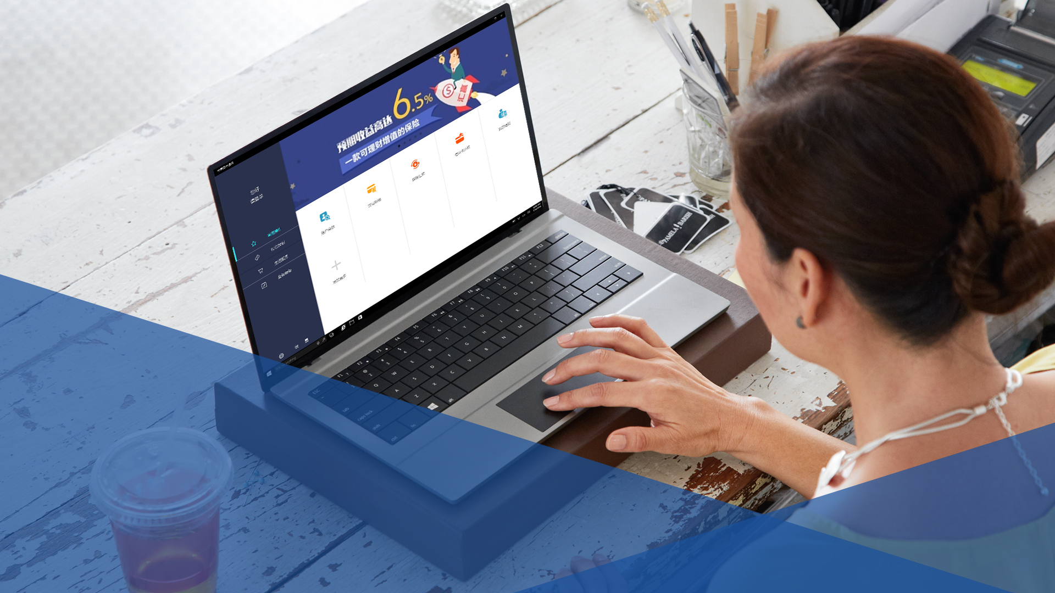
金融类 Apps for Windows 10
如何为您的用户创造一个非凡的快捷的金融体验

Slide 2
应用描述
01
APP Description

Slide 3
定位：
模式：
金融类型应用
互联网金融模式
流程：
应用分为常用操作、投资理财、生活服务、业务服务四大板块。用户可以通过导航进行板块的切换。
常用操作:
在登陆前用户可以看到常用操作的快捷入口，如想进入查看则需登录账户。登陆后，用户可以在这里通过快捷入口更加快捷的进入相关操作界面，并且可以自定义自己的快捷入口。初始化界面的快捷入口分别为：账户余额、交易明细、转账汇款、信用卡还款、我的理财和添加自定义。
投资理财:
用户可以在这里查看并购买相关理财。
生活服务:
用户可以缴纳生活所花费的费用，如：电话费、网费、水电煤气费等。
业务服务:
用户可以在这里对自己的账户怕片进行查看管理、可以汇款、可以换款、可以查看负债、金融等信息。
登录:
用户可以通过选择证书，输入密码来进行登陆，也可以通过Windows生物识别认证来登陆，是登录变得更加快捷和安全。

Slide 4
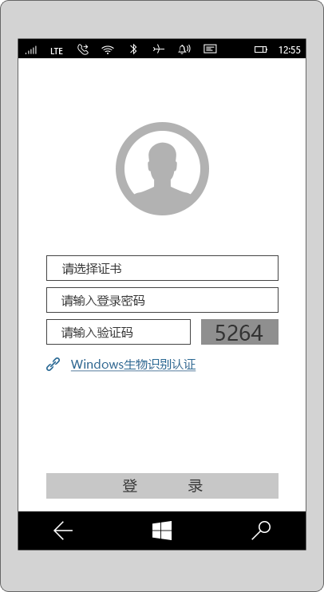
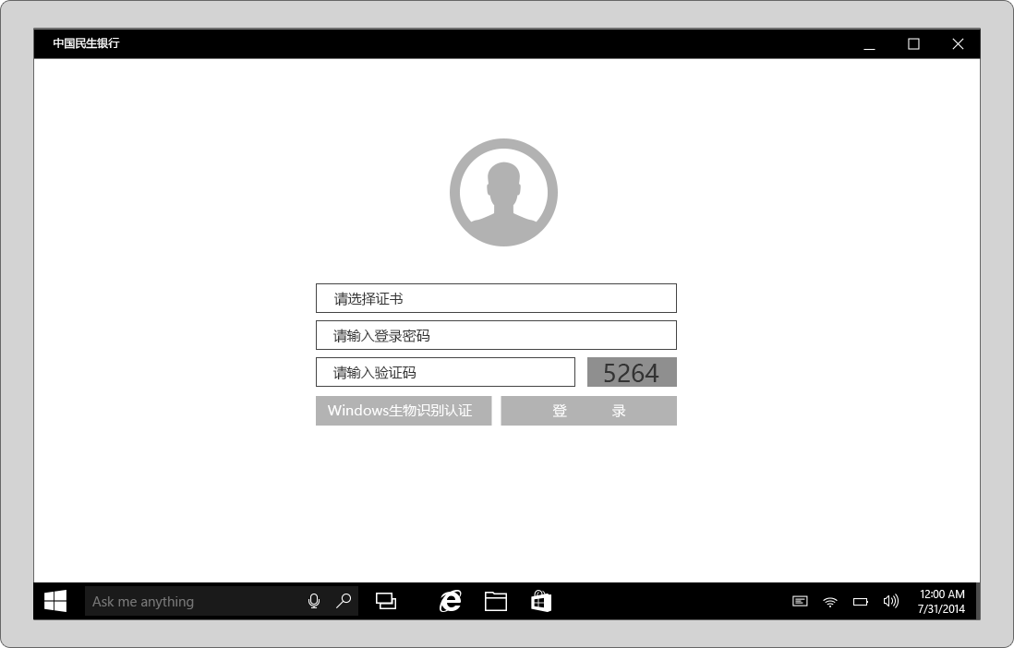
交互框图
UE Wireframe
登录

Slide 5
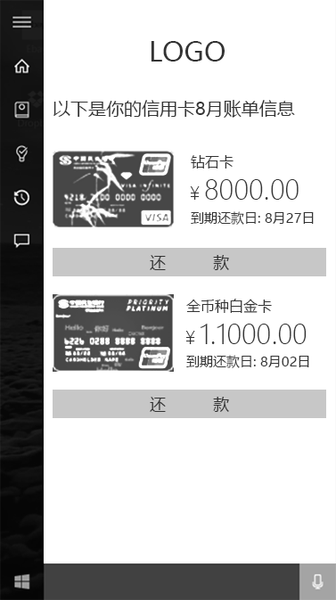
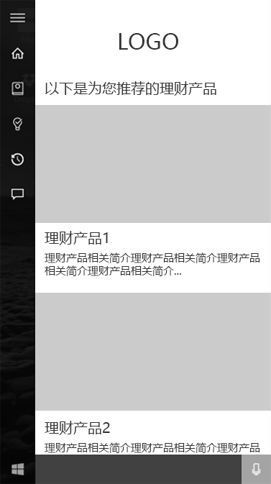
交互框图
UE Wireframe
Cortana

Slide 6
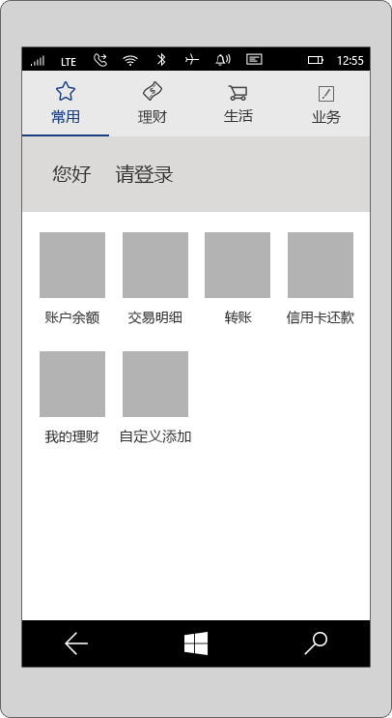
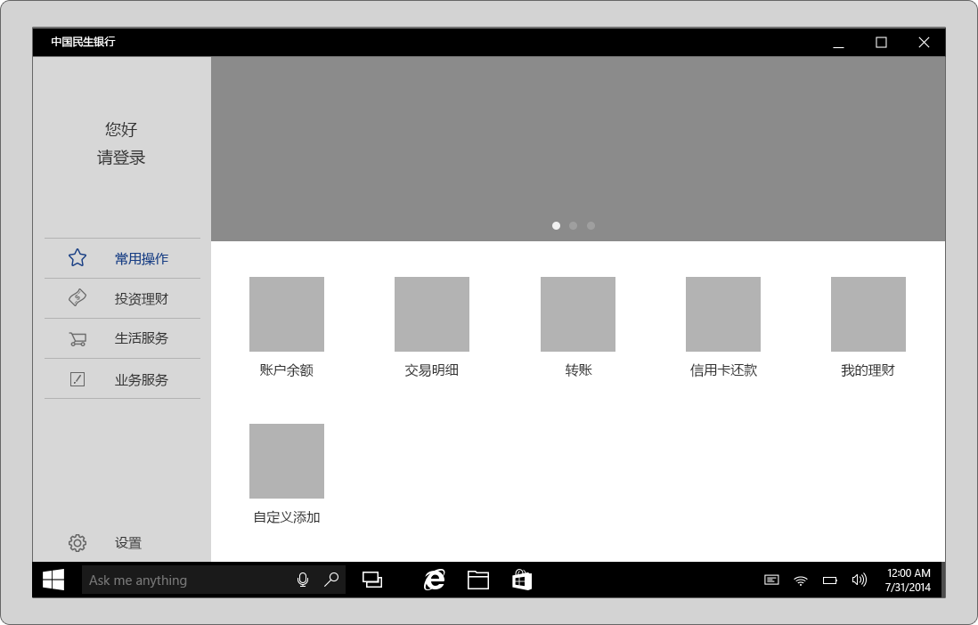
交互框图
UE Wireframe
快捷操作 — 未登录

Slide 7
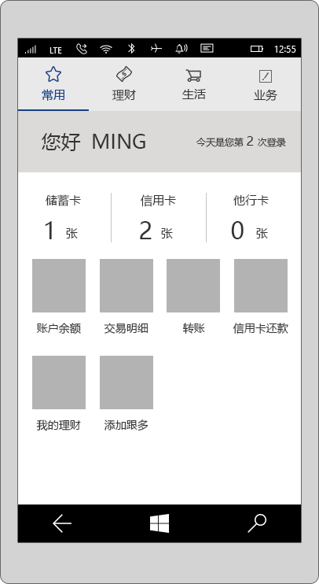
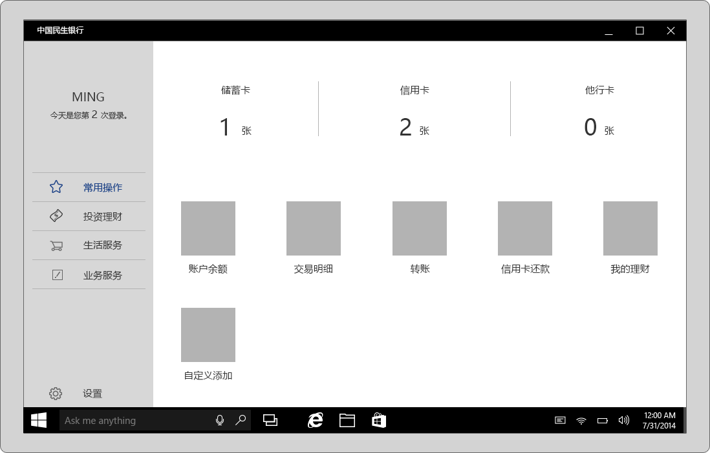
交互框图
UE Wireframe
快捷操作 — 已登录

Slide 8
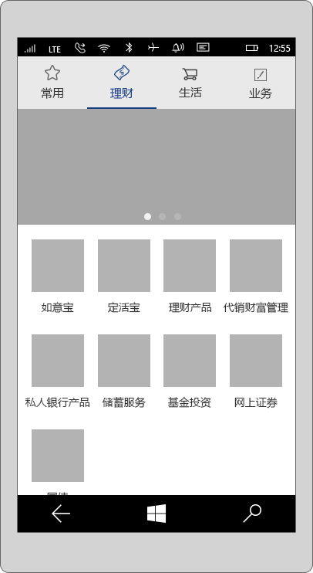
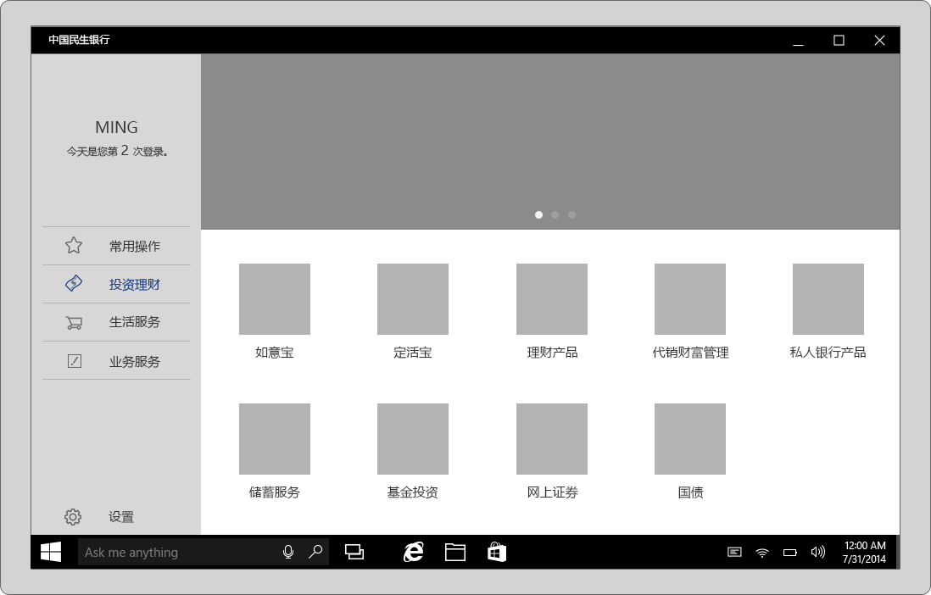
交互框图
UE Wireframe
理财投资

Slide 9
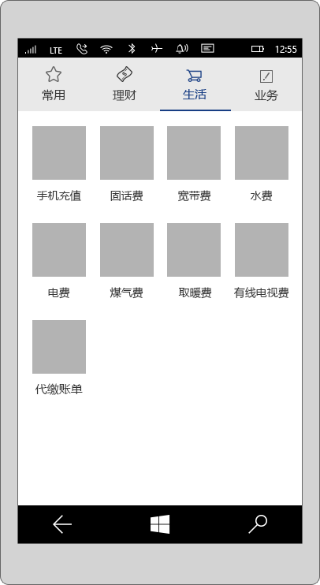
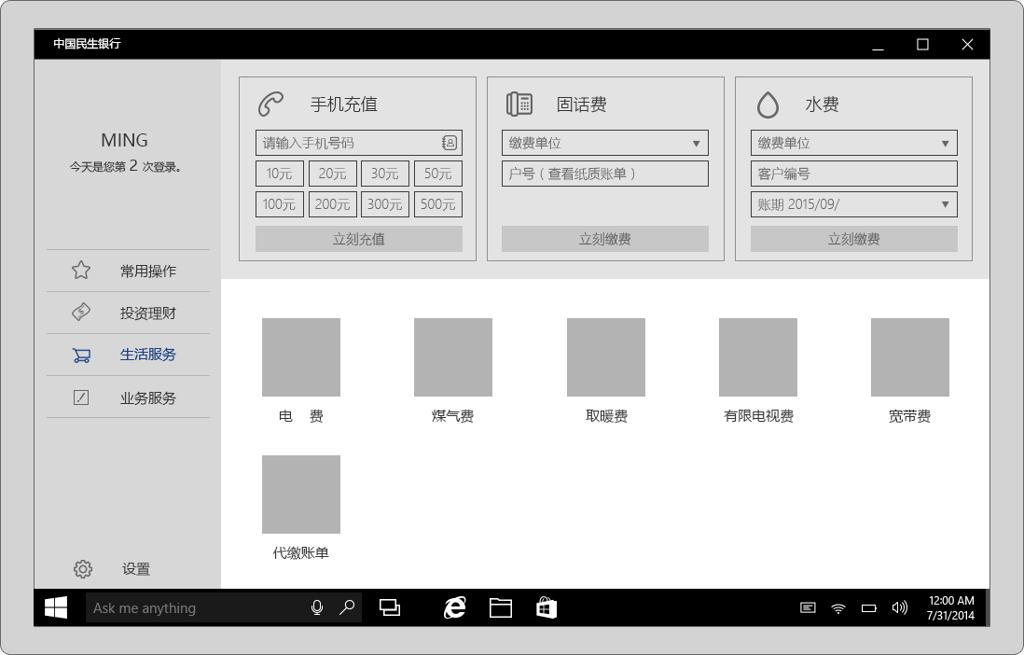
交互框图
UE Wireframe
生活服务

Slide 10
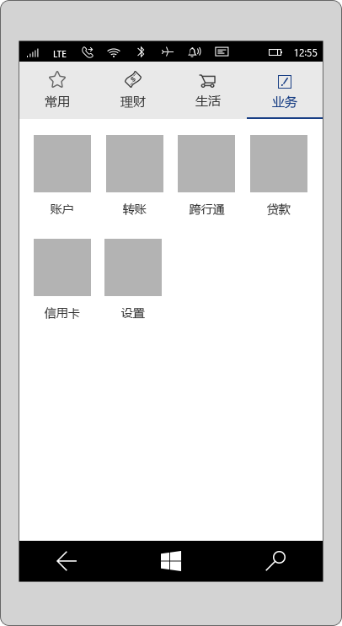
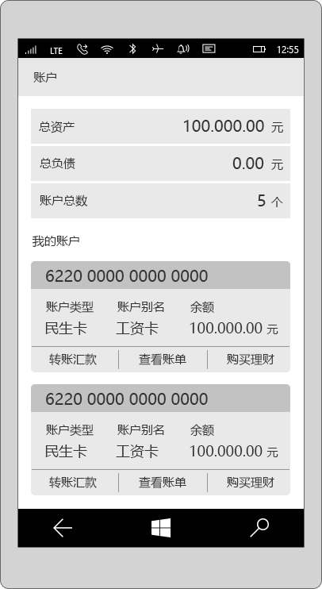
交互框图
UE Wireframe
我的账户 — 账户

Slide 11
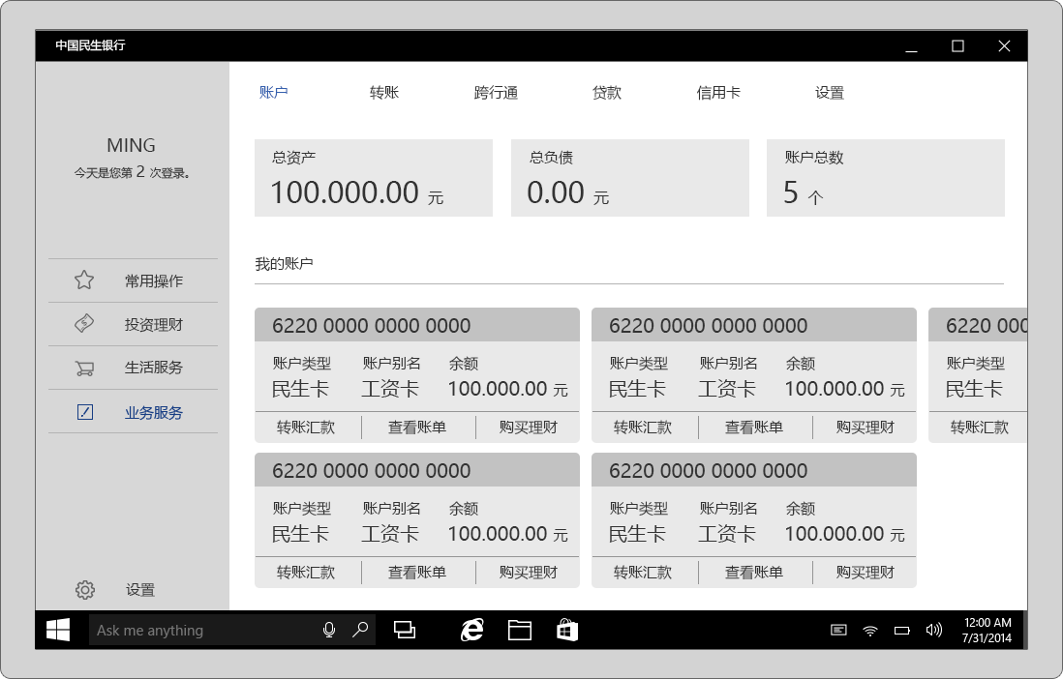
交互框图
UE Wireframe
我的账户 — 账户

Slide 12
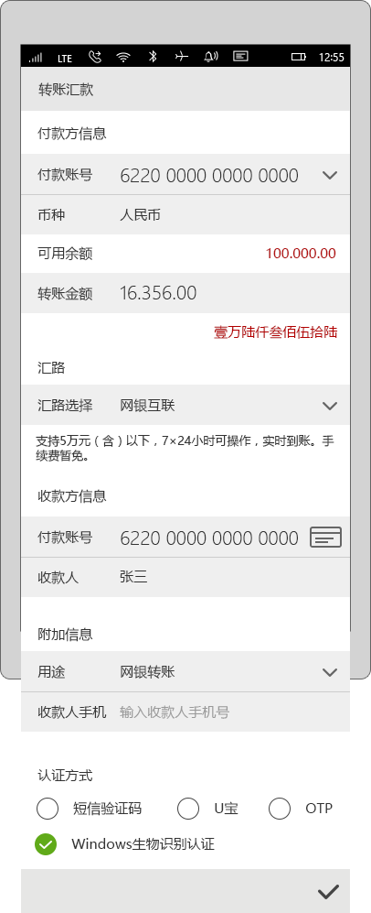
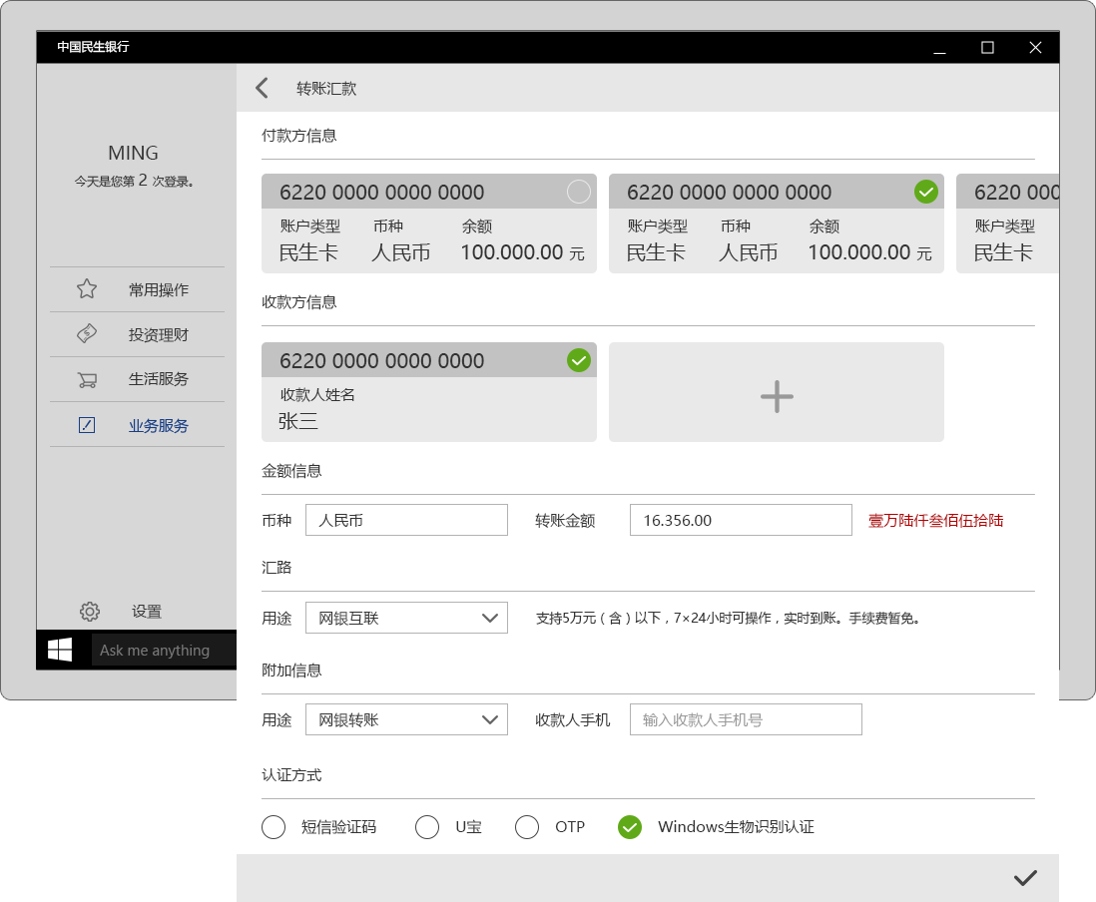
交互框图
UE Wireframe
转账汇款

Slide 13
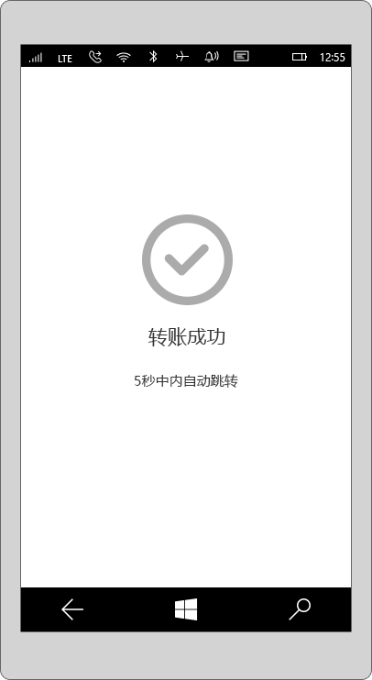
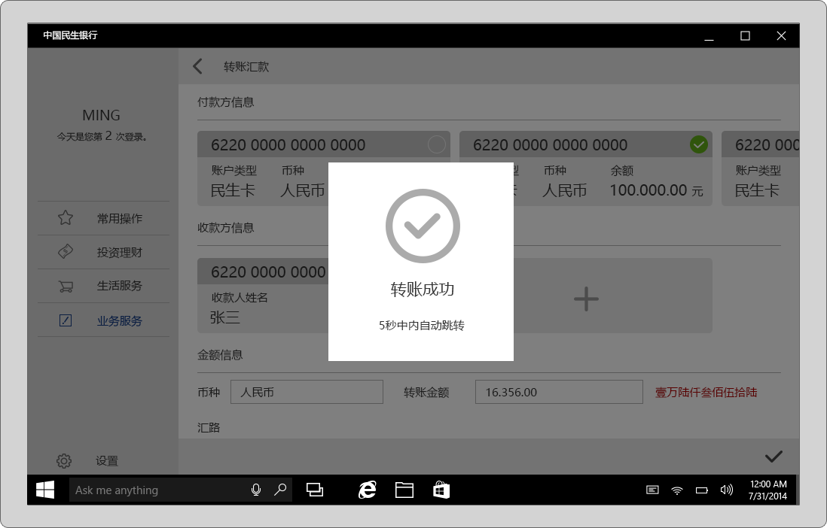
交互框图
UE Wireframe
转账成功

Slide 14
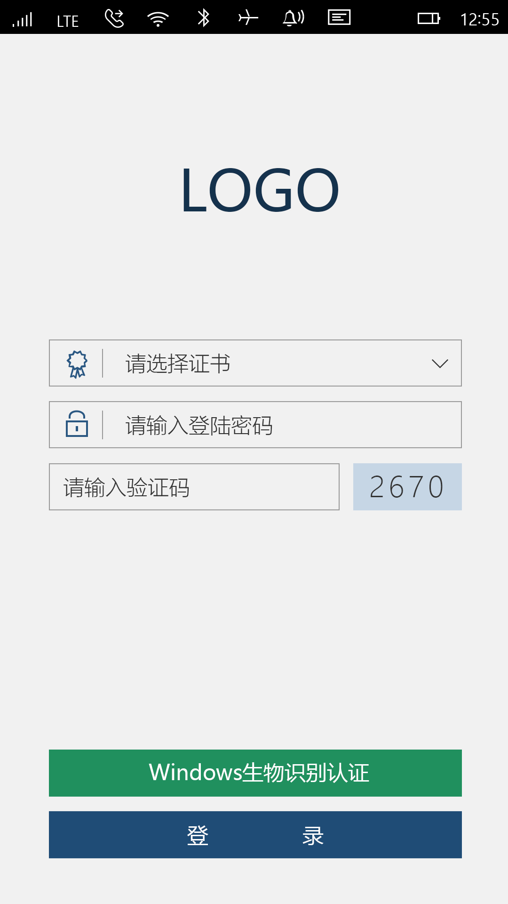
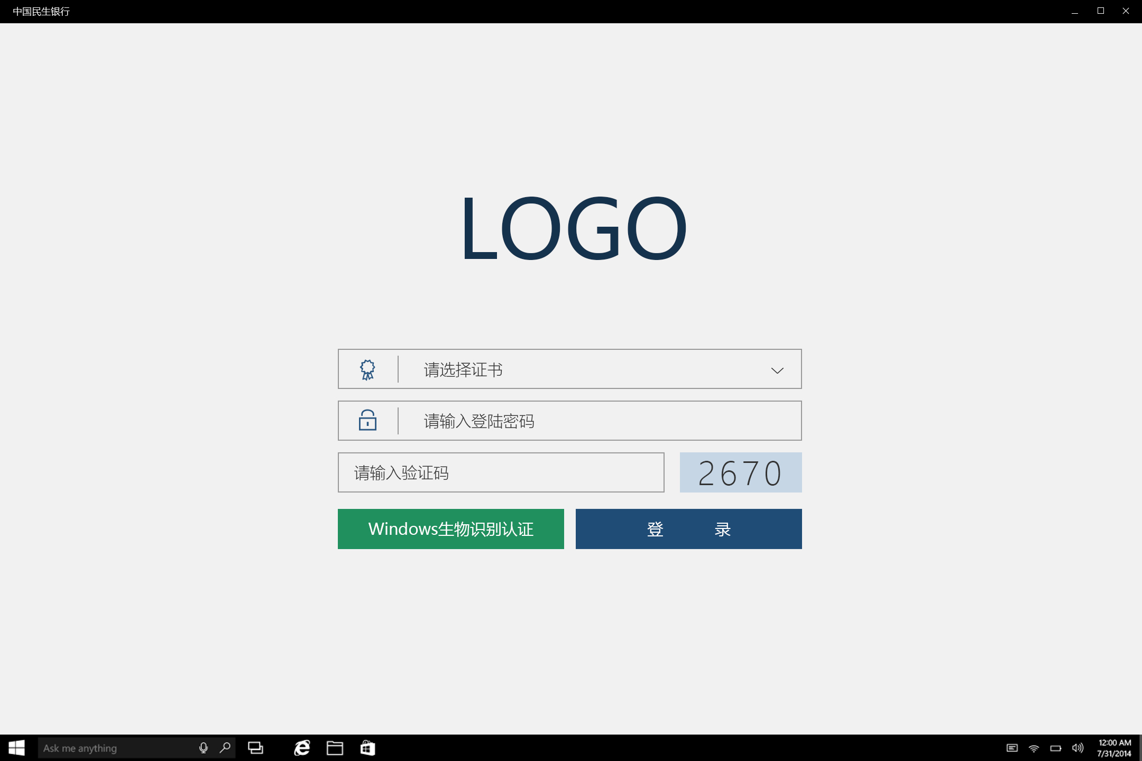
视觉设计
UI Design
登录

Slide 15
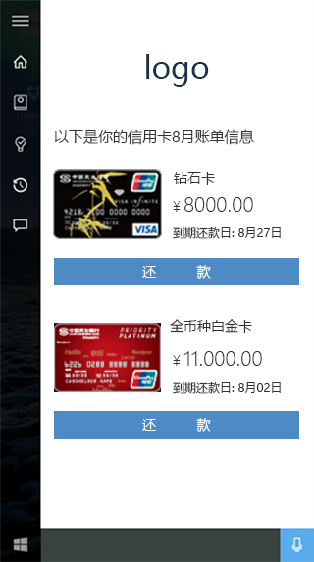
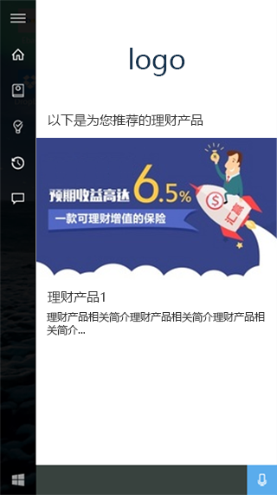
视觉设计
UI Design
Cortana

Slide 16
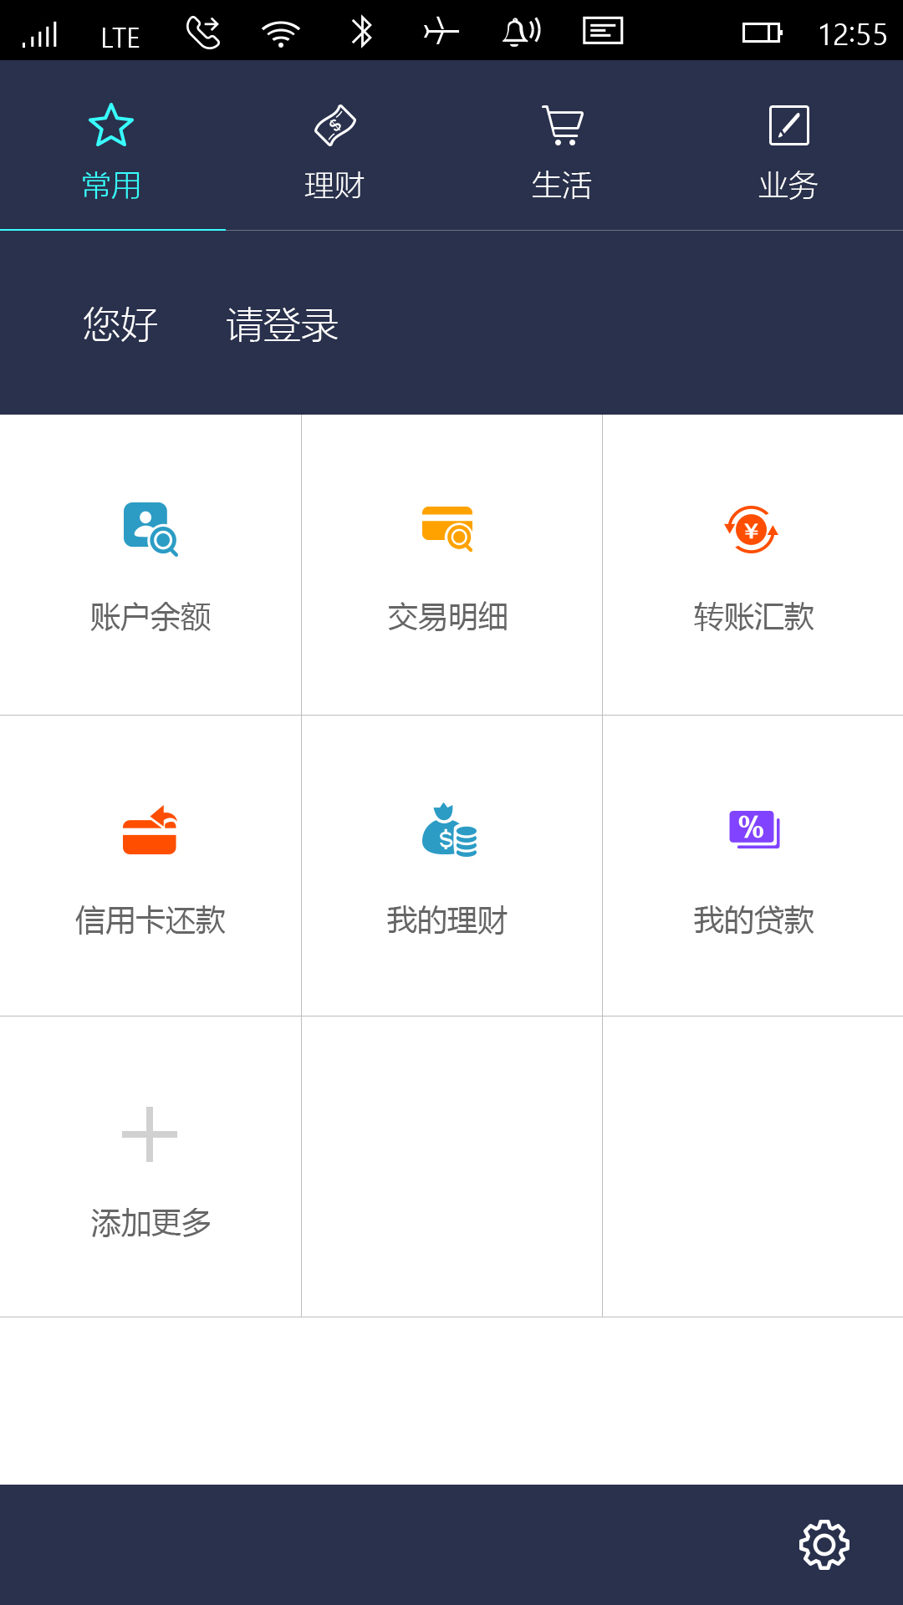
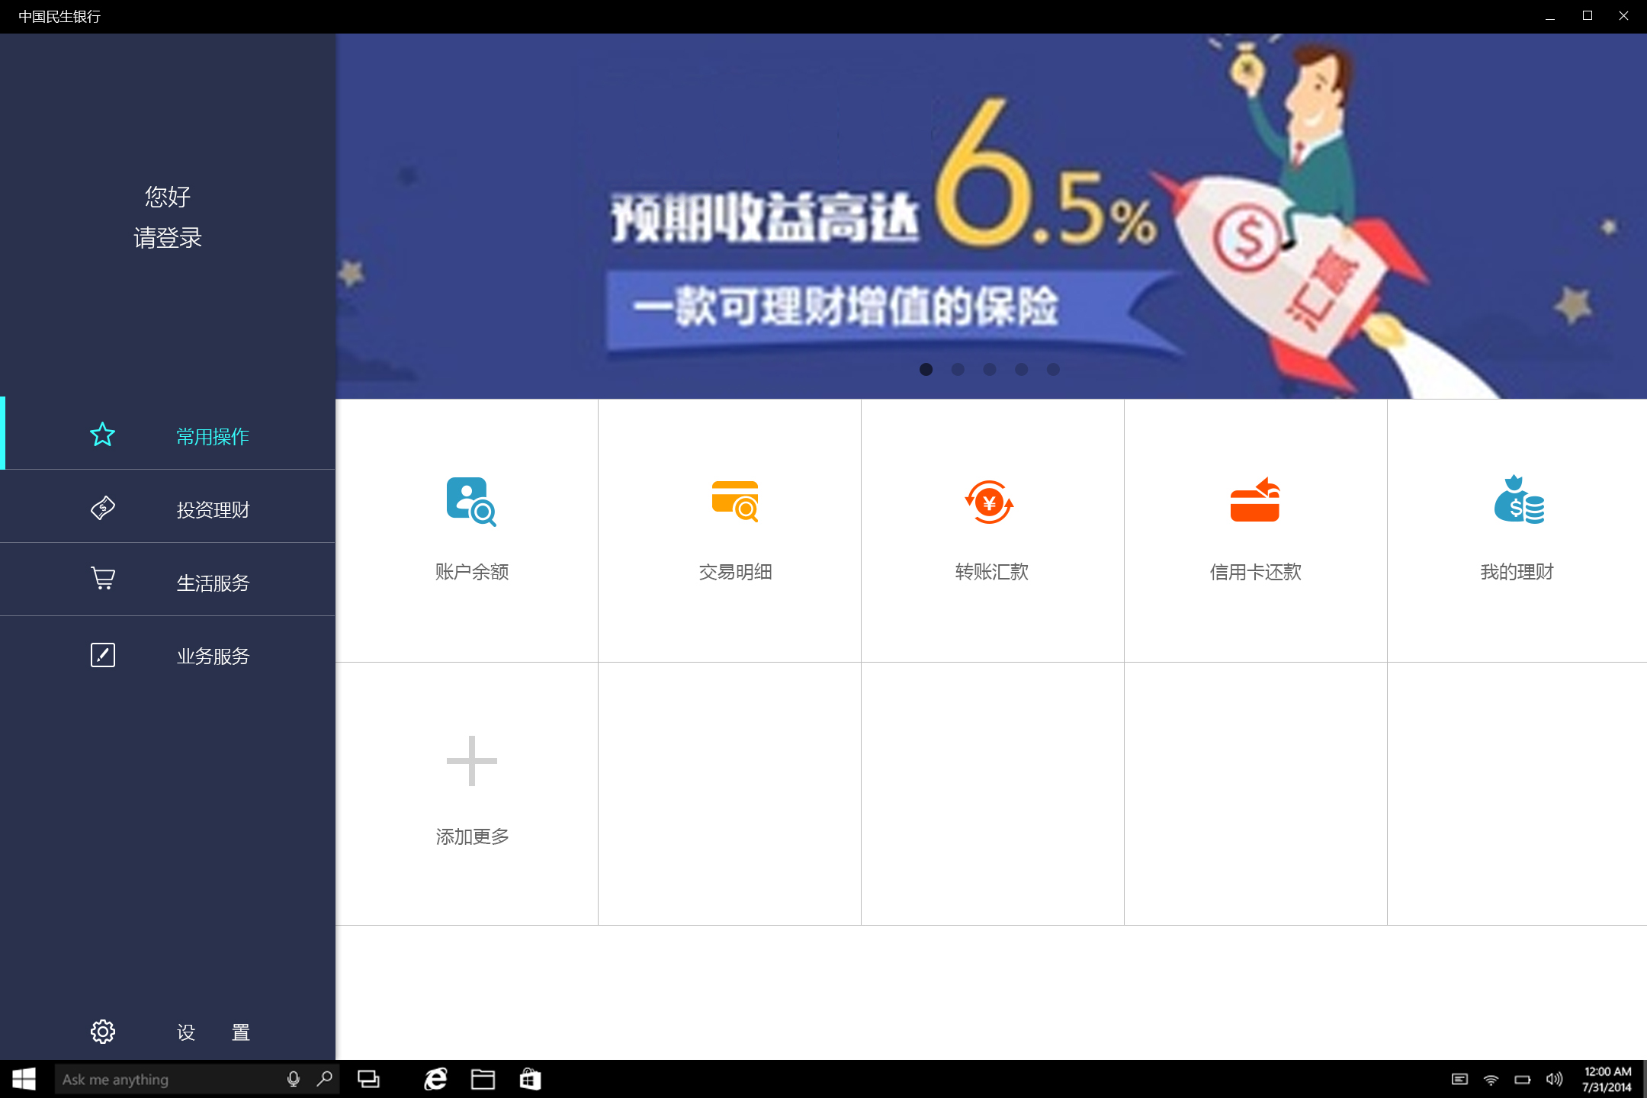
视觉设计
UI Design
快捷操作 — 未登录

Slide 17
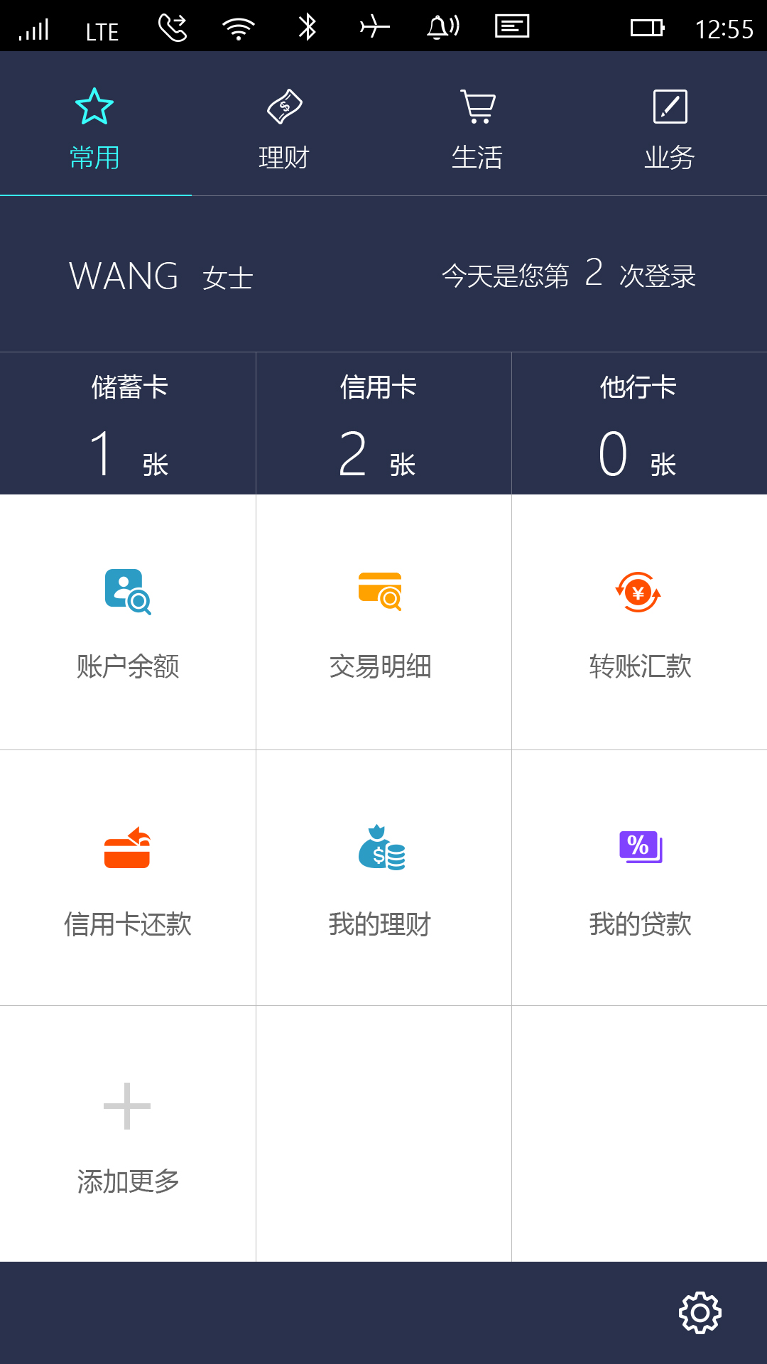
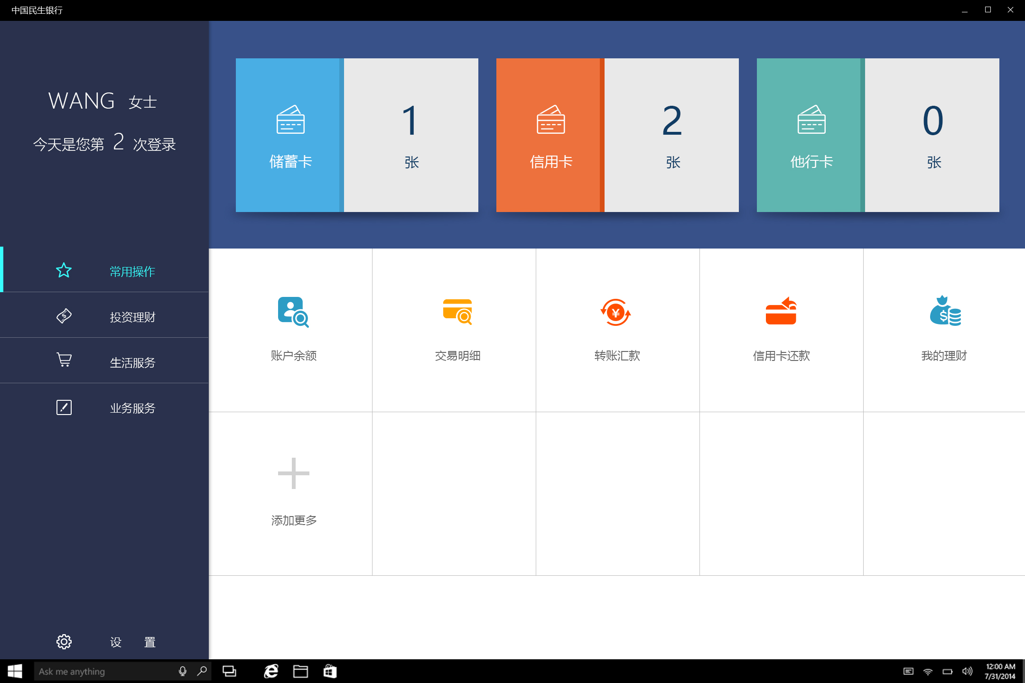
视觉设计
UI Design
快捷操作 — 已登录

Slide 18
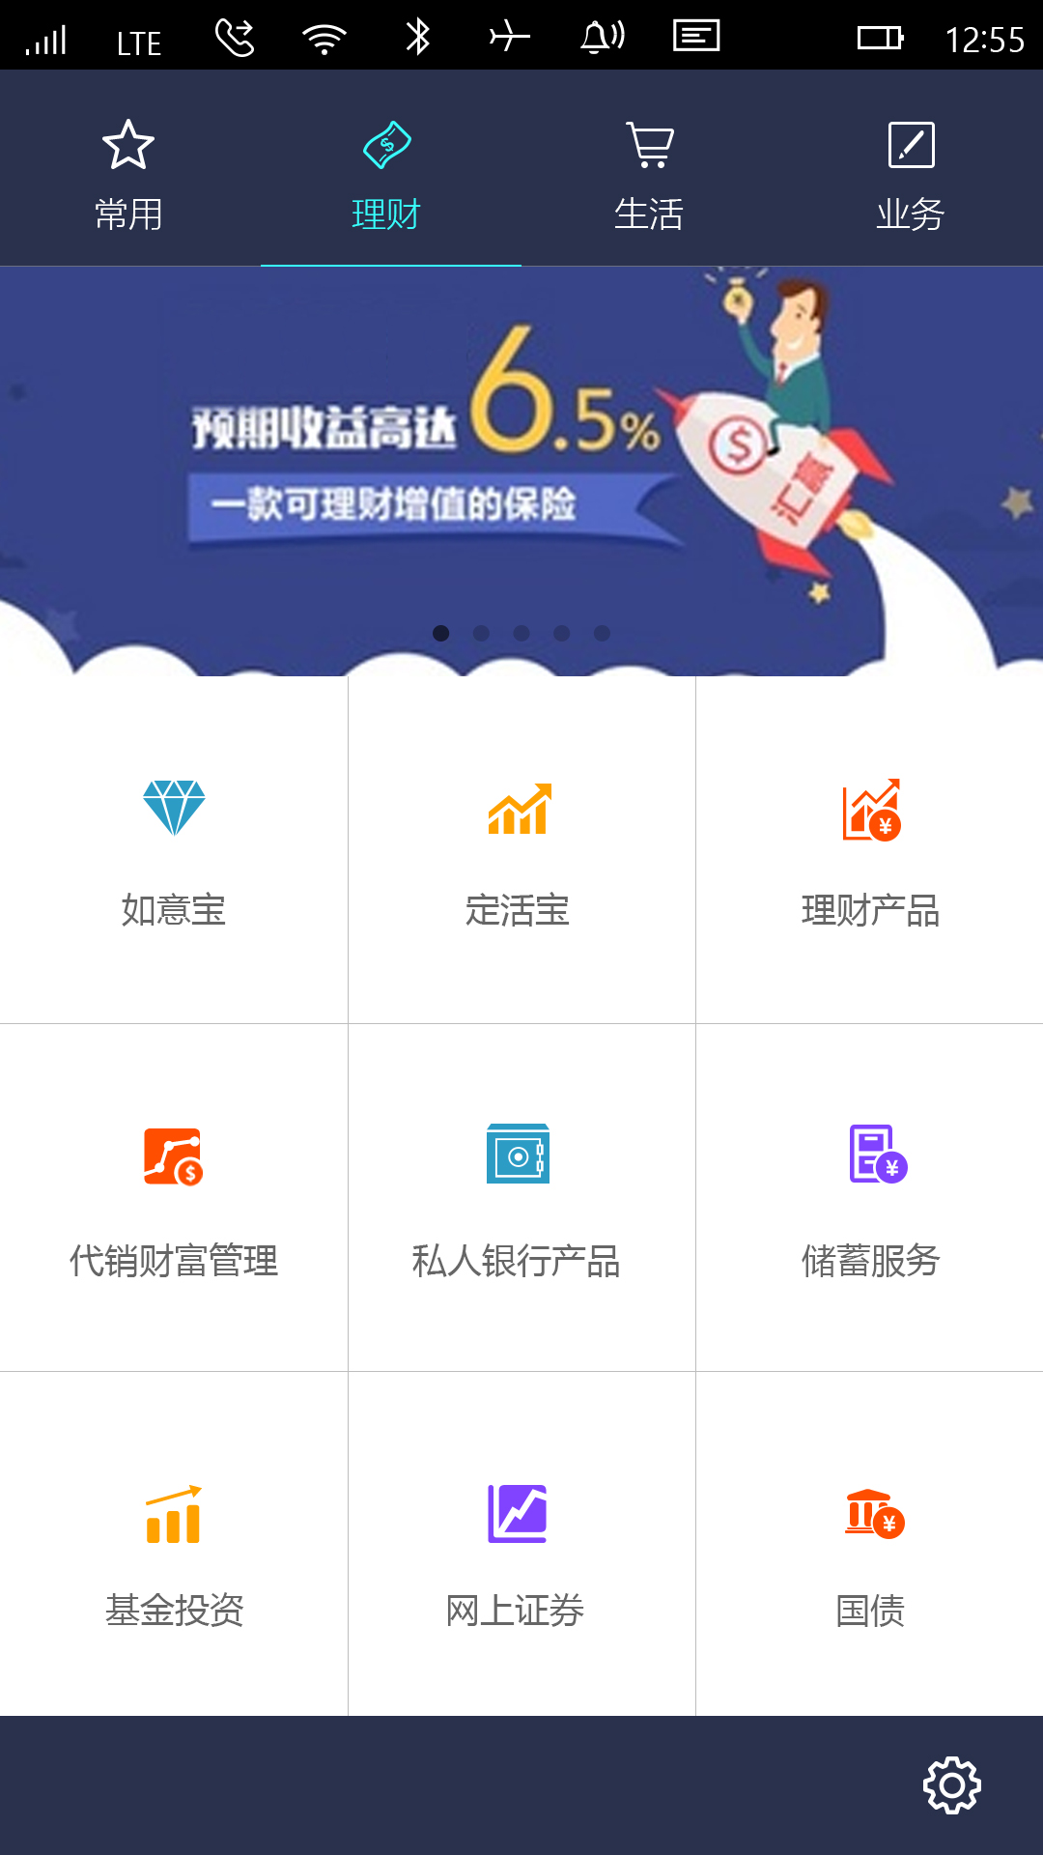
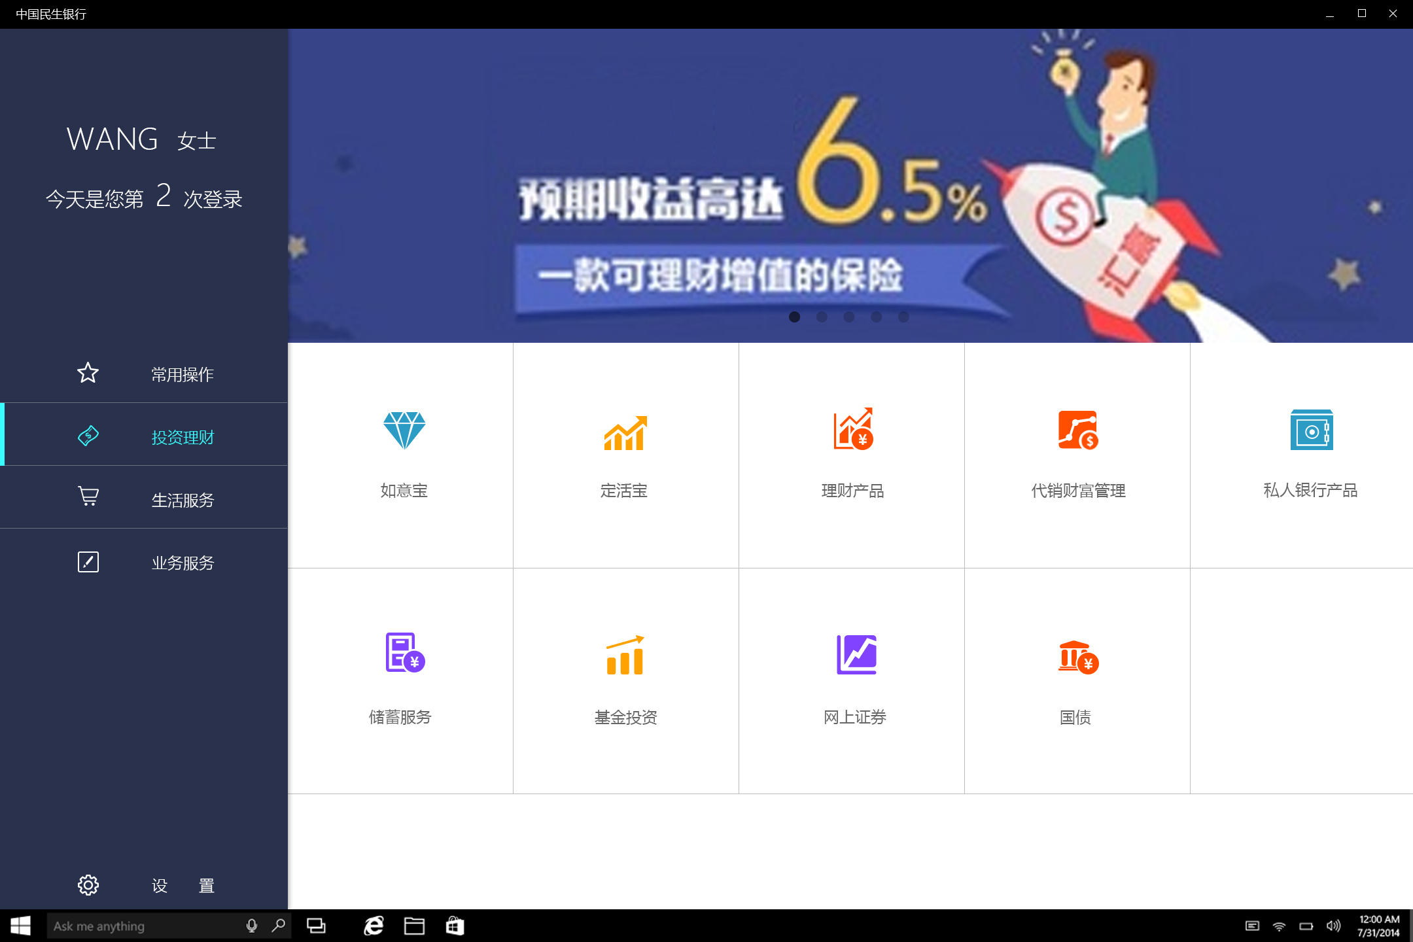
视觉设计
UI Design
理财投资

Slide 19
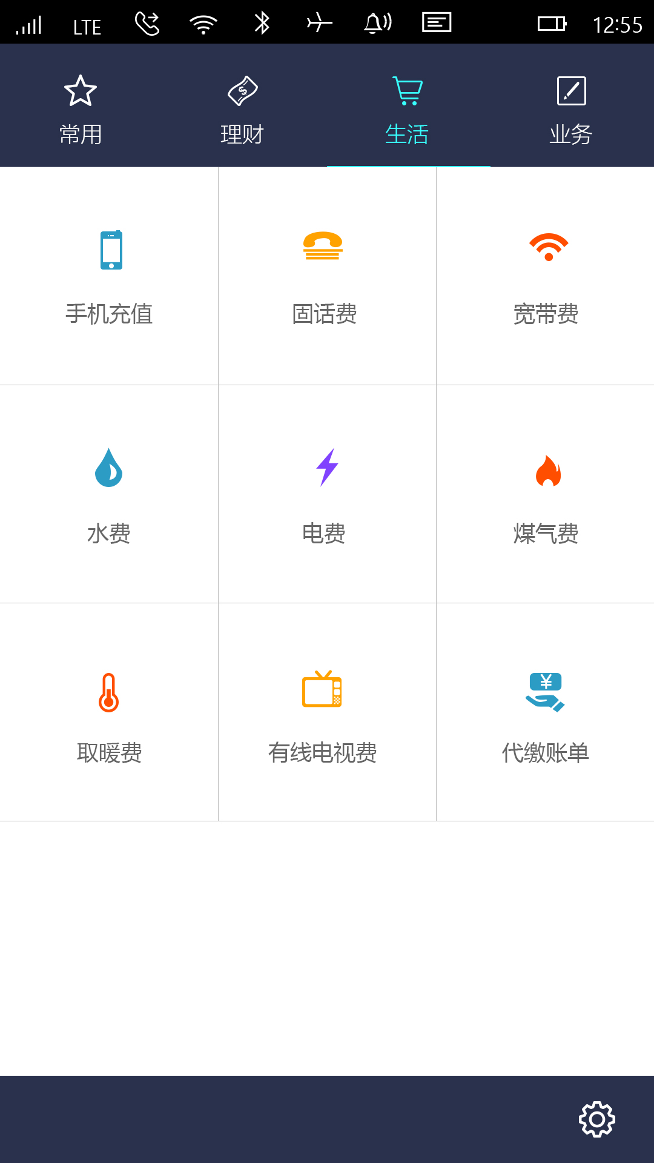
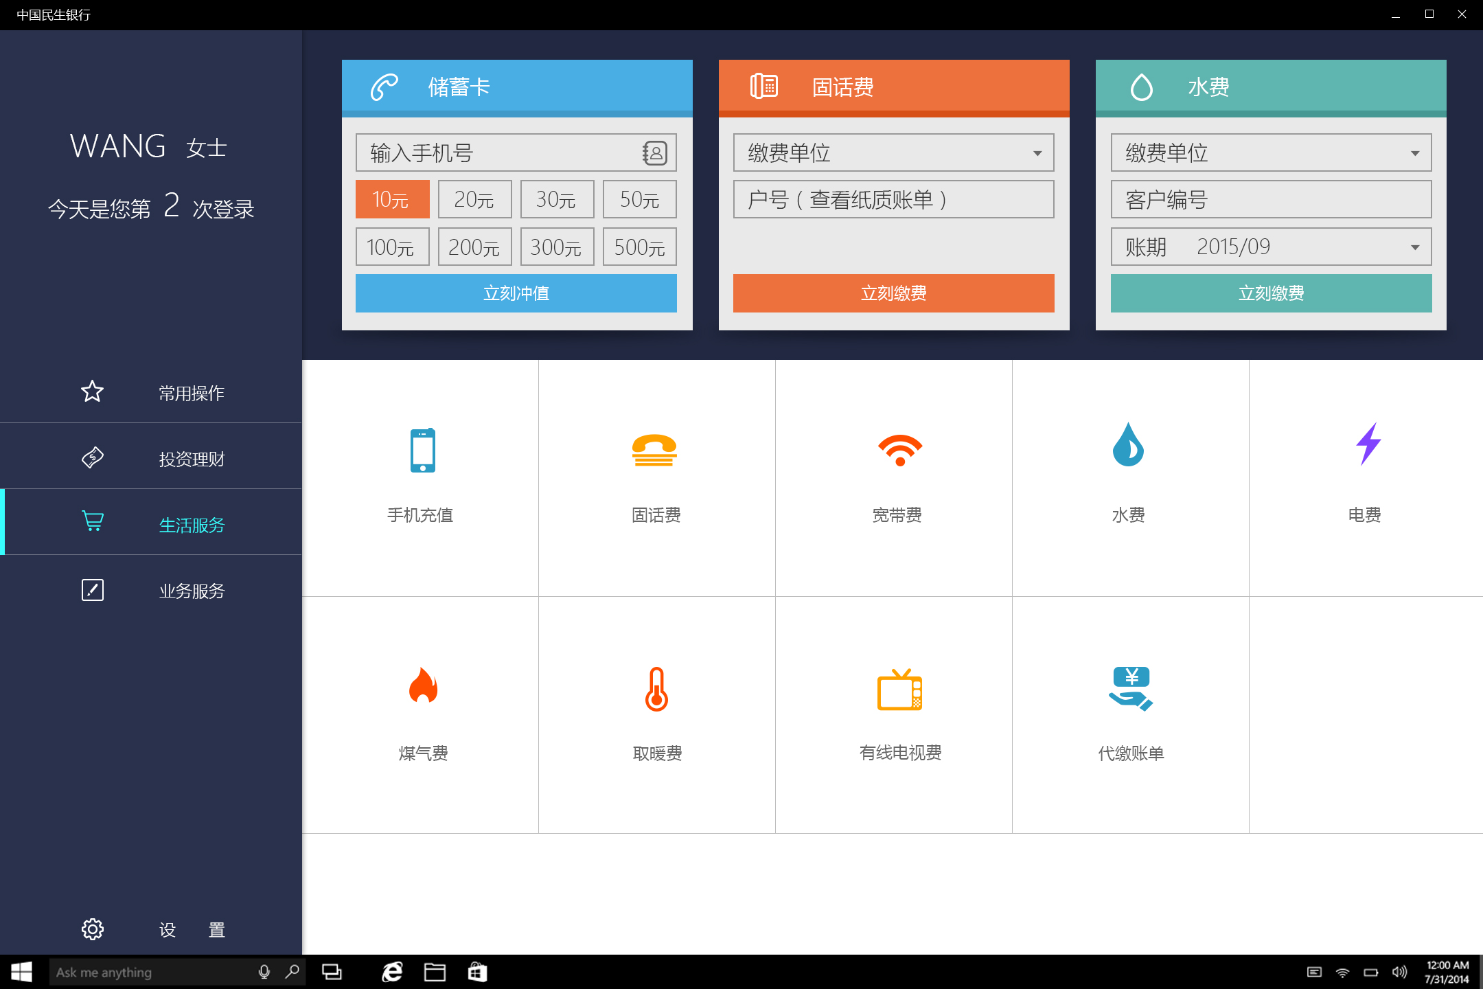
视觉设计
UI Design
生活服务

Slide 20
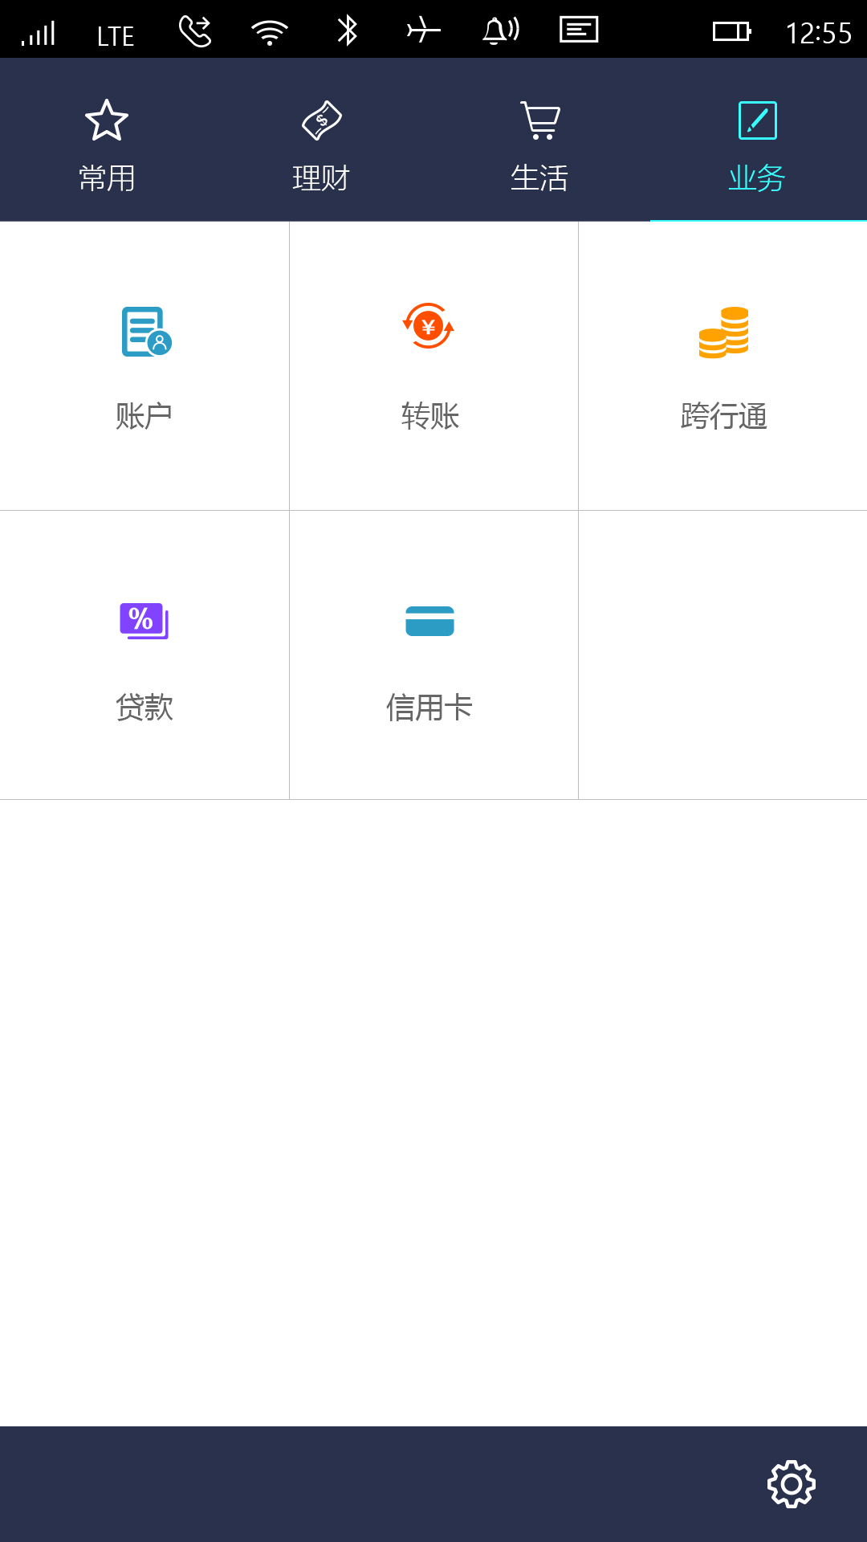
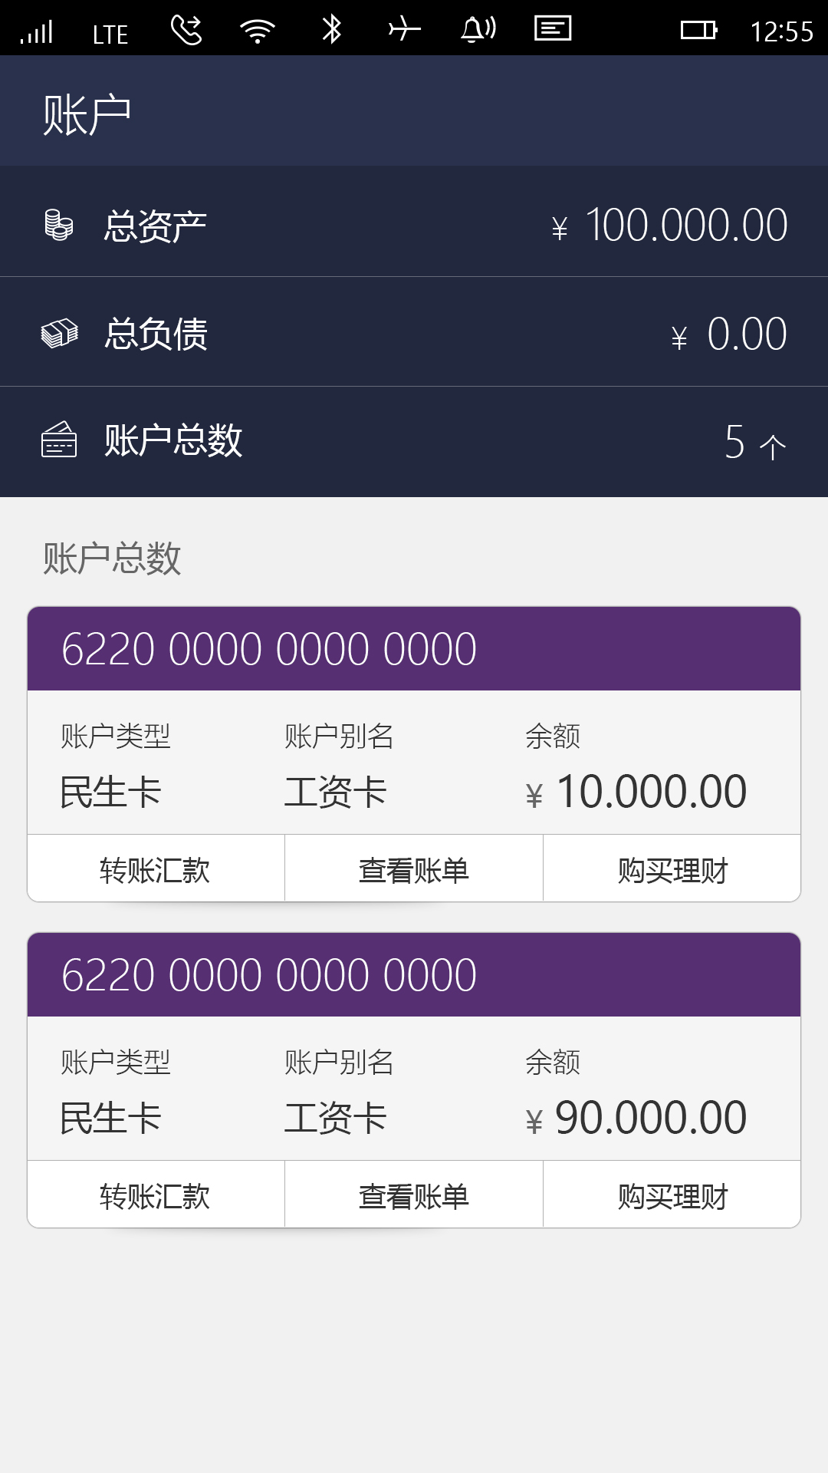
视觉设计
UI Design
我的账户 — 账户

Slide 21
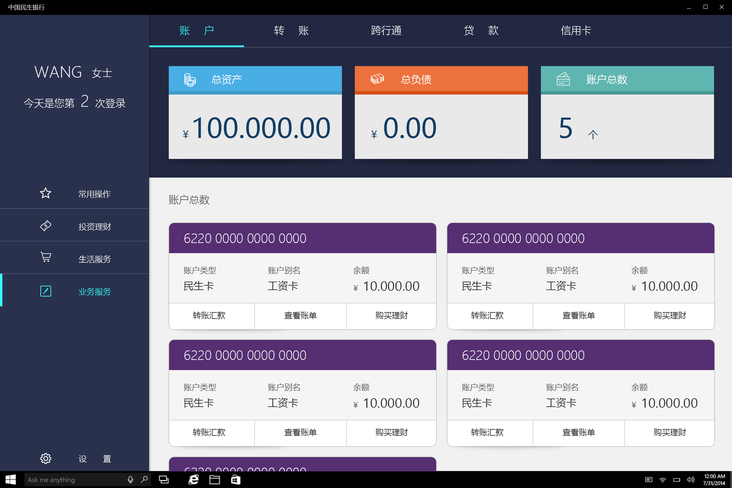
视觉设计
UI Design
我的账户 — 账户

Slide 22
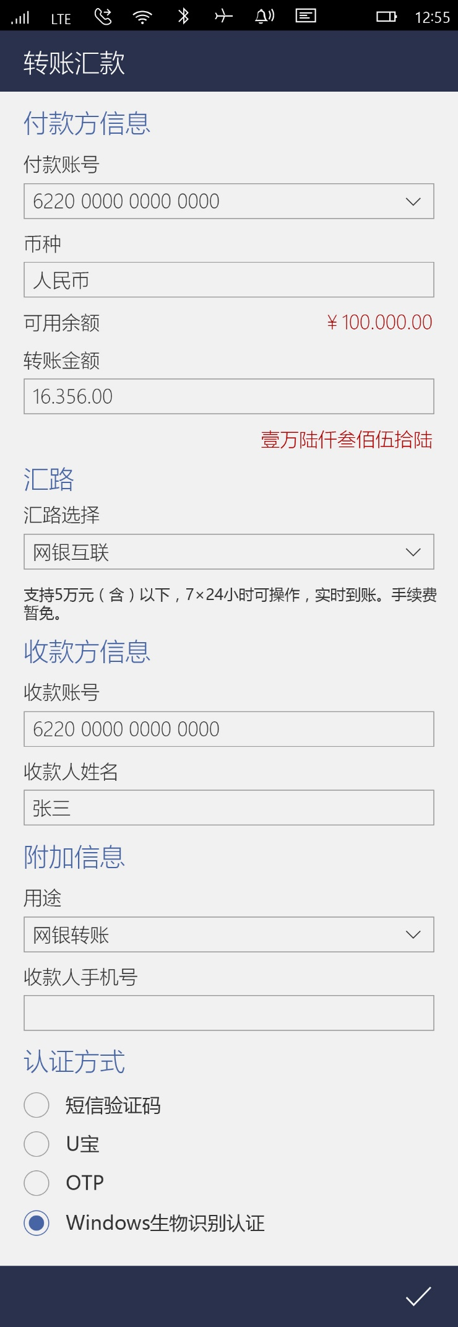
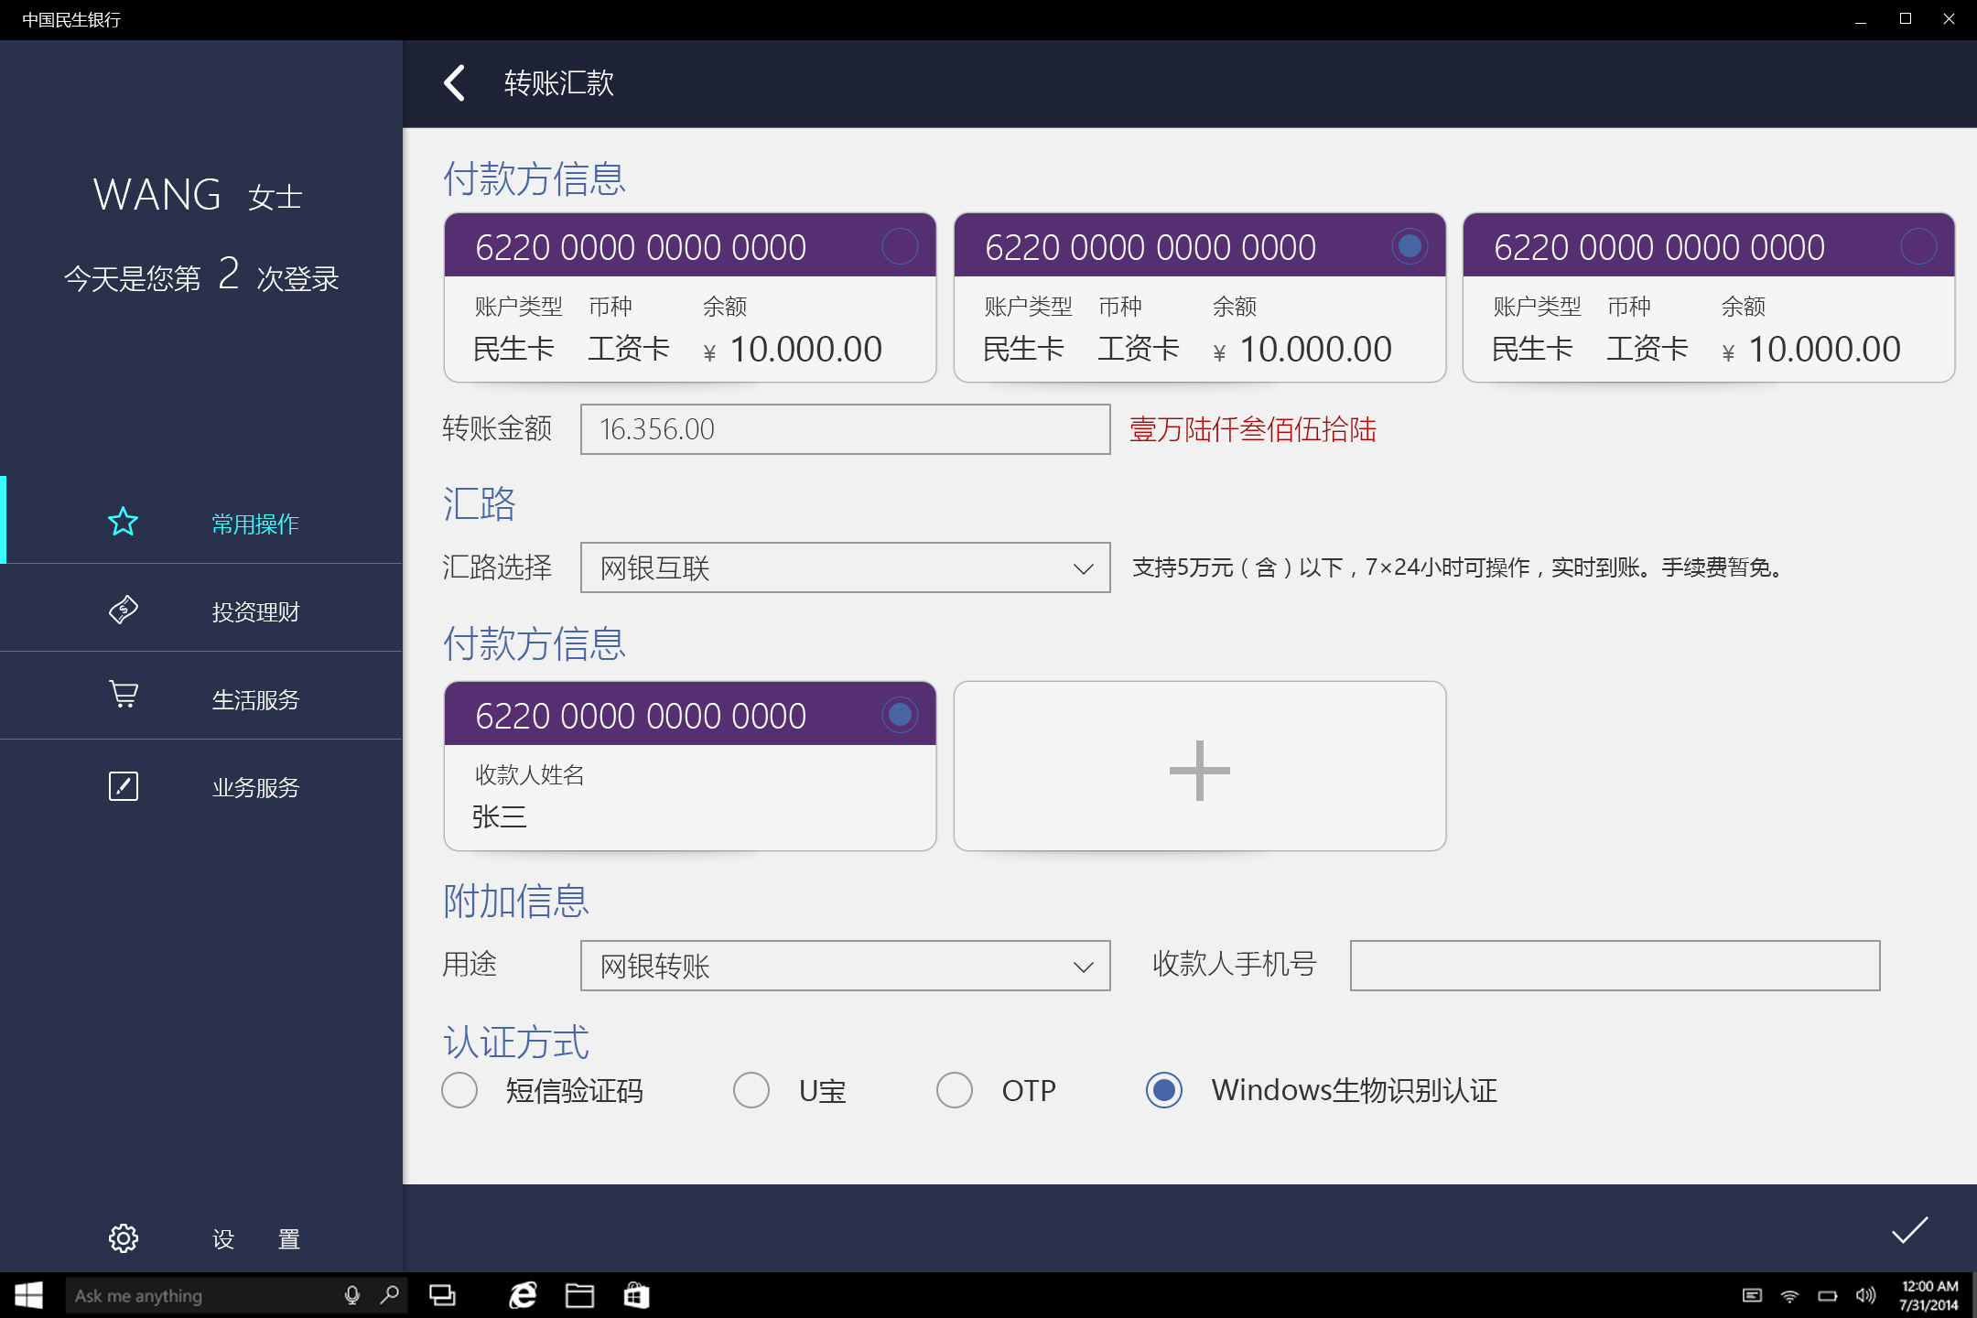
视觉设计
UI Design
转账汇款

Slide 23
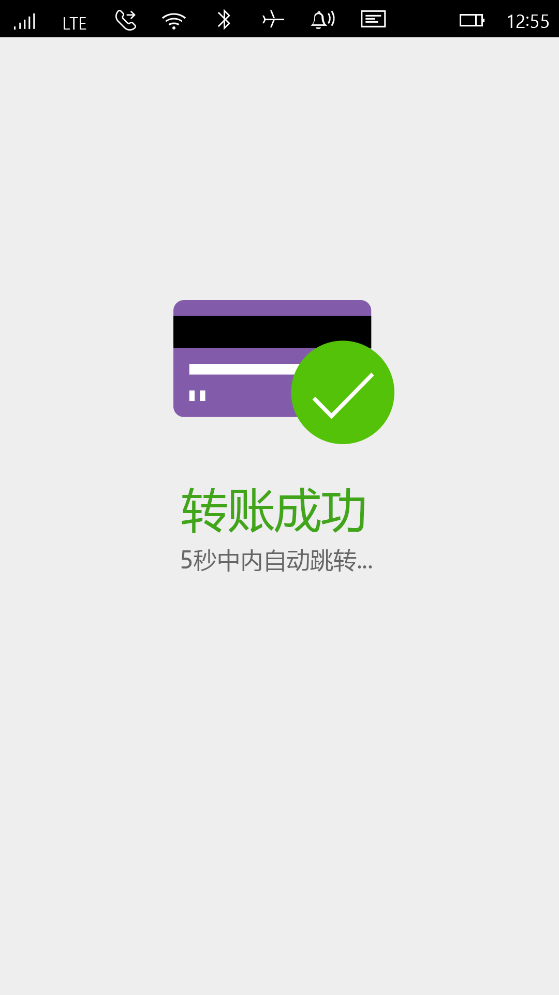
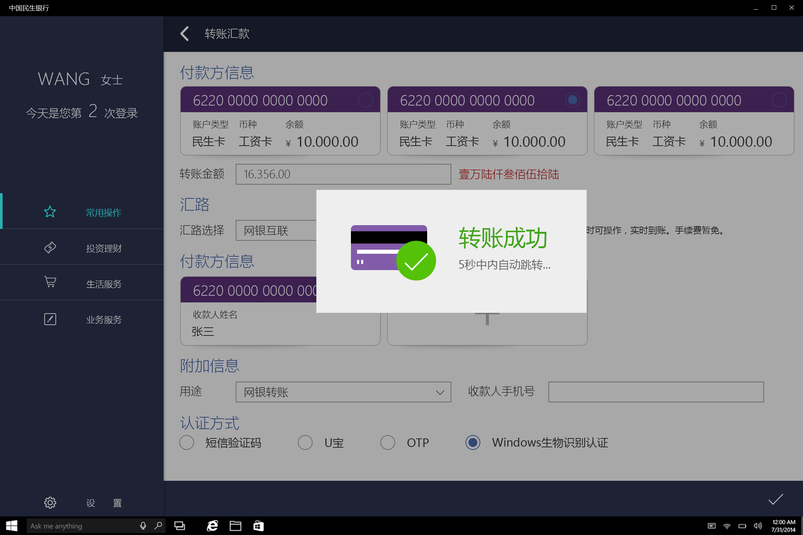
视觉设计
UI Design
转账成功

Slide 24
应用场景和W10特性
02
App scenarios and W10 feature

Slide 25
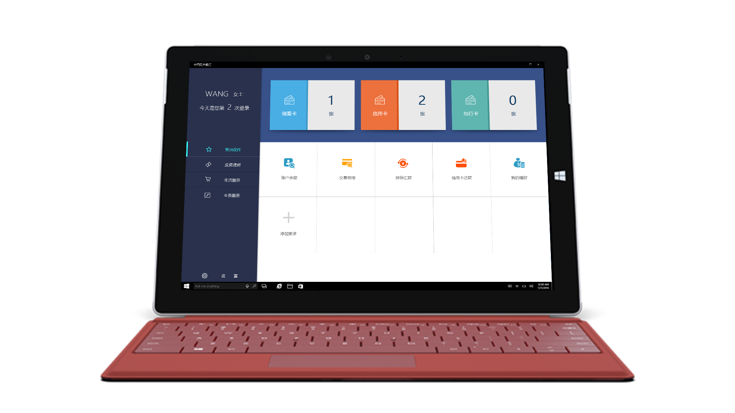
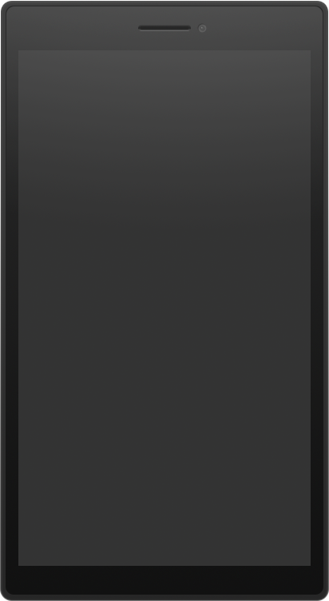

跨平台通用设计
Adaptive UI

Slide 26
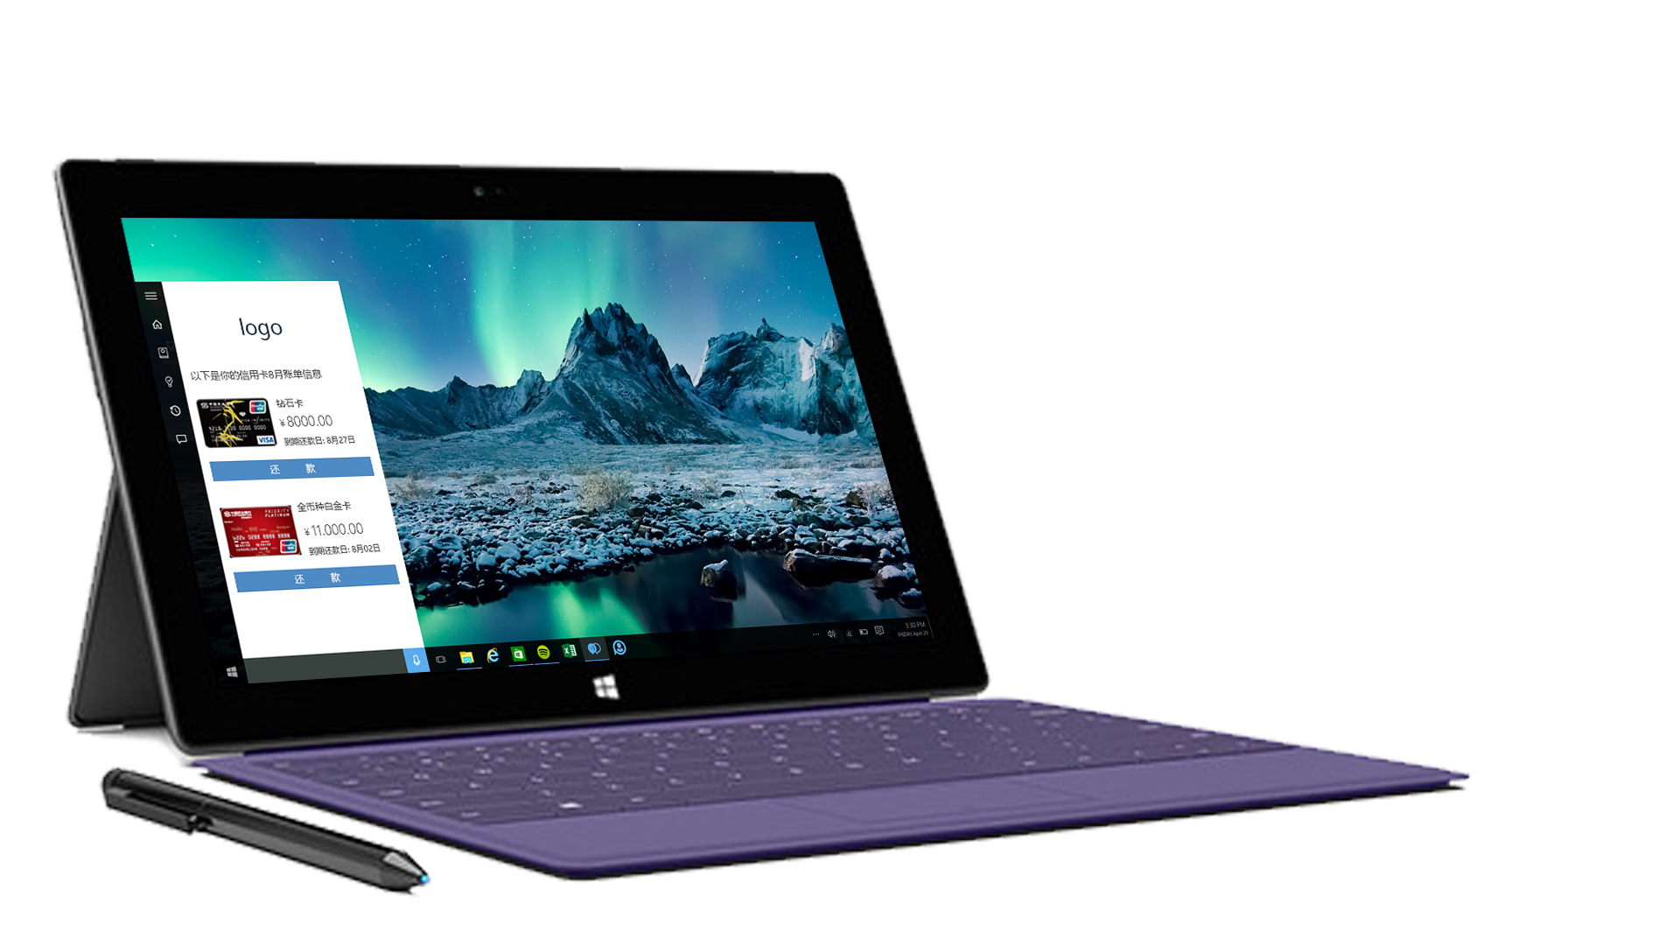
语音助手
Cortana
用户可以通过语音助手
查询还款和查询理财产品。

Slide 27
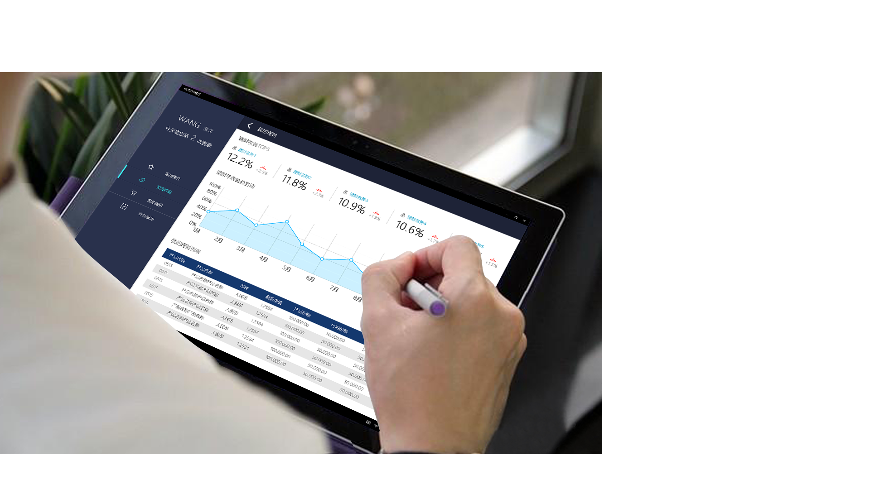
信息图表展示
Cortana
用户可以通过可视化信息图表来更加只管清晰的了解相关数据动态。

Slide 28
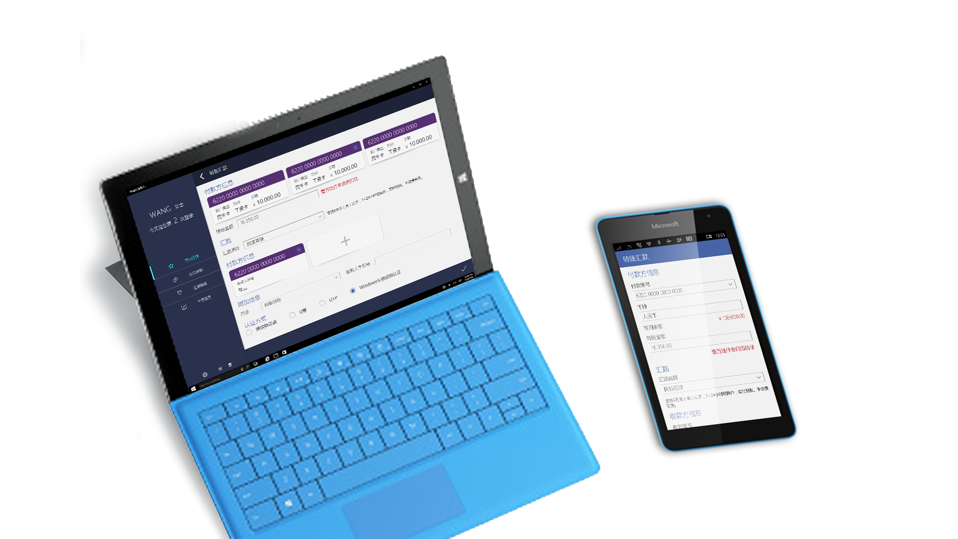
转账汇款
Remittance
用户可以查看
购买的订单

Slide 29
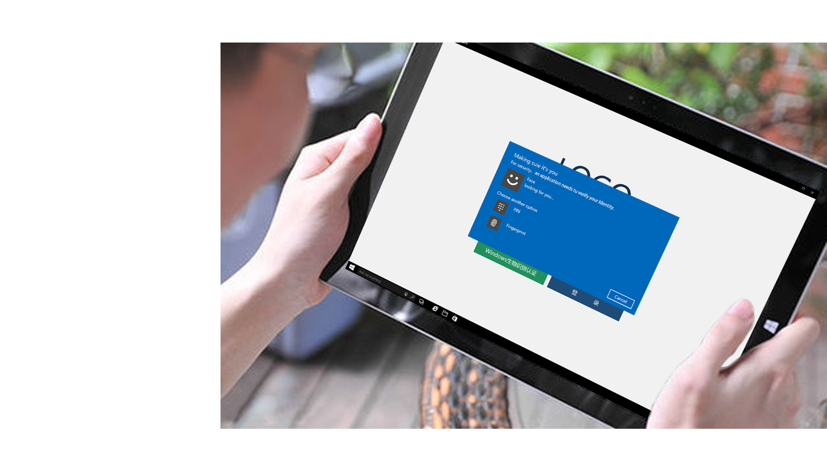
Windows生物识别认证
Windows Hello
用户通过摄像头来更加安全快速的登陆账户和转账汇款等。

Slide 30
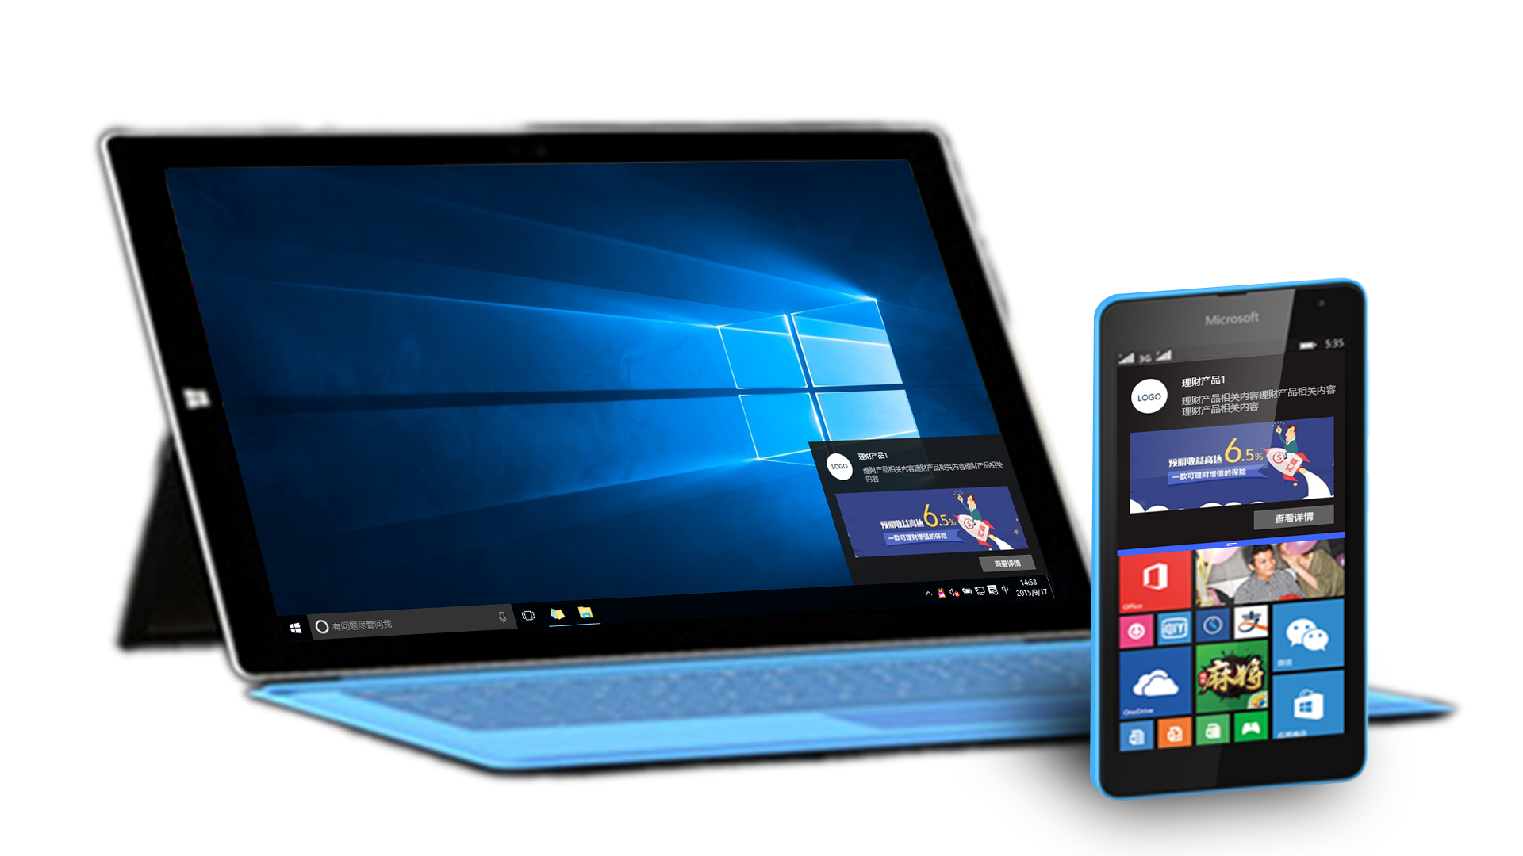
通知
Notification
用户可以通过通知查看产品的最新投资理财动向，还款信息等。

Slide 31
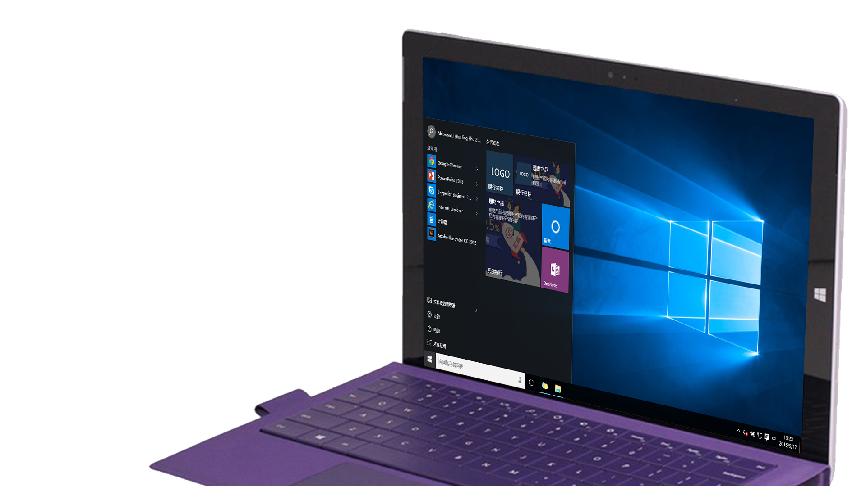

动态磁贴
Live tile
用户可以通过磁贴查看最新活动或者是最新产品

Slide 32
联系方式
03
Contact information

Slide 33

合作伙伴有设计或者技术上的问题
可以联系WAA团队。
联系方式:winappcompat@microsoft.com

Slide 34

THANKES

